Slide 1
Из истории русского языкознания: выдающиеся лингвисты
Работу выполнила учитель русского языка и литературы МОБУ «ВСОШ»
Заико Т. Г.

Slide 2
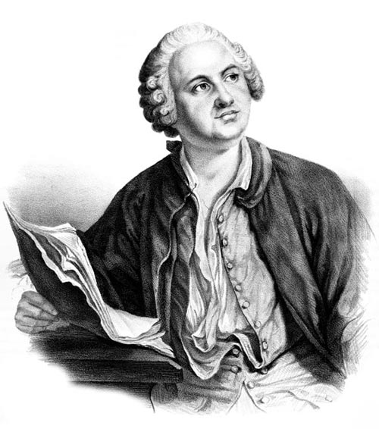
Михаил Васильевич Ломоносов
(1711-1765)
Простирайтесь в обогащении разума и в украшении российского слова.

Slide 3
М.В.Ломоносов
создал первую научную российскую грамматику («Российская грамматика», 1757 г.),
разработал научную классификацию частей речи,
создал знаменитую теорию «трех штилей».

Slide 4
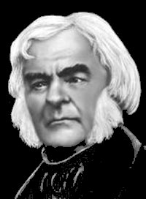
Александр Христофорович Востоков
(1781-1864)
Ученые "должны уметь читать старинные рукописи без наших поправок".

Slide 5
А.Х Востоков
явился основоположником славянской филологии,
написал знаменитую «Русскую грамматику» (1831 г.),
рассмотрел грамматические особенности русского языка на уровне науки своего времени.

Slide 6
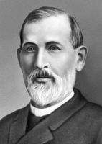
Федор Иванович Буслаев
(1818-1897)
До нас дошли памятники литературные из разных мест России, мы пользуемся ими и в теперешнем слоге, зна­чит, вносим в слог провинциализм.
Мы изучаем язык народный: где он? В Киеве, Во­логде, Новгороде, Москве — следовательно, вместе изучаем и провинциализмы.

Slide 7
Ф.И.Буслаев
известен трудами и идеями в области преподавания русского языка в школе, фундаментальными исследованиями по истории русского языка,
изучал народную поэзию, стремился максимально учитывать культурно-исторические обстоятельства и факторы языковой эволюции.

Slide 8
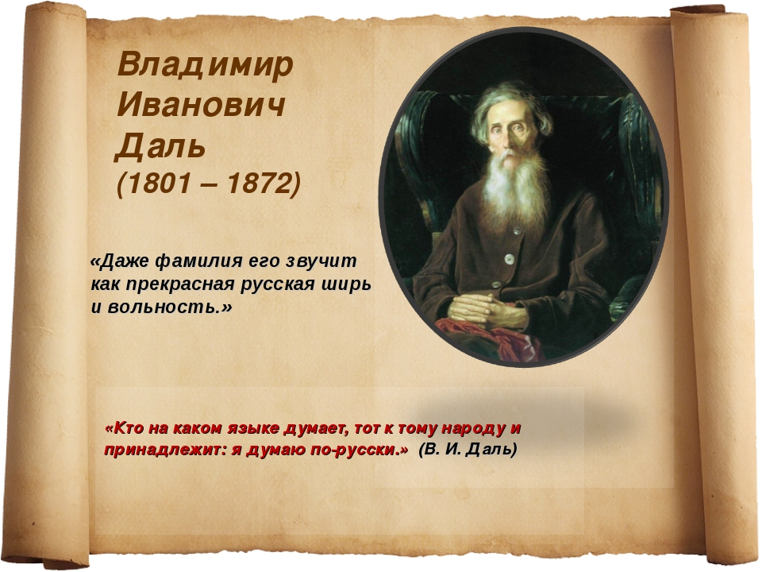

Slide 9
Очерки и рассказы В. Г. Белинский назвал «перлами современной русской литературы».
Собирал народные песни, сказки, пословицы, поговорки.
В.И.Даль известен нам как составитель уникального «Толкового словаря живого великорусского языка», работе над которым он отдал 50 лет своей жизни.

Slide 10
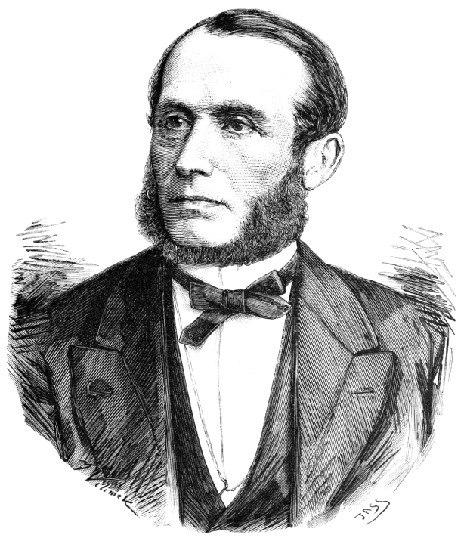
Яков Карлович Грот
(1812-1893)
«Пусть праздность и скука никогда не будут известны мне. В занятиях моих я должен для этого наблюдать как можно более разнообразия, должен начертать себе определенный план и твердо, но без педантизма следовать ему».

Slide 11
В лингвистической деятельности Я.К.Грота можно выделить три основных направления:
работы по правописанию;
изучение творчества Державина;
Грот был известным лексикографом.

Slide 12
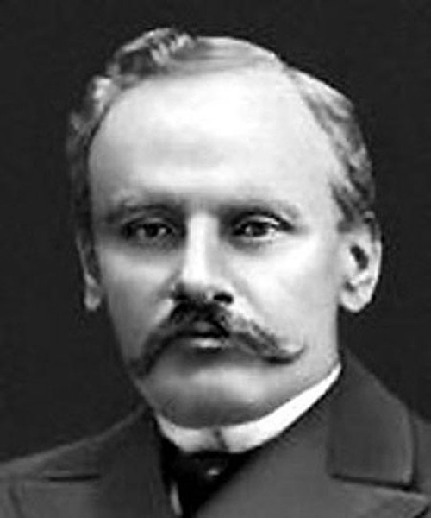
Алексей Александрович Шахматов
(1864-1920)
«В истории русской филологии нет главы более яркой и волнующей, чем деятельность Шахматова», — писал академик В.В. Виноградов.

Slide 13
А.А.Шахматов
сосредоточен был в основном в области истории и диалектологии славянских языков;
происхождении восточнославянских языков;
по рукописным материалам был издан знаменитый «Синтаксис русского языка».

Slide 14
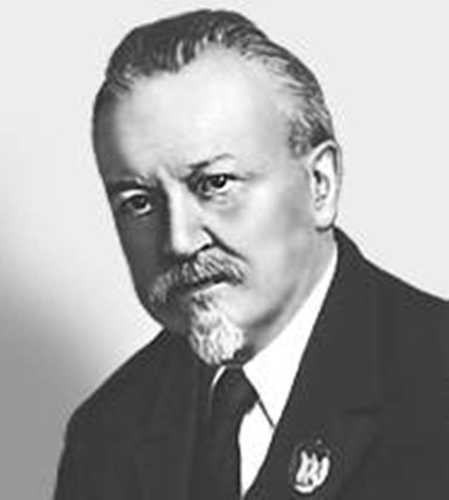
Дмитрий Николаевич Ушаков
(1873-1942)
«Он был ученым, но он одновременно был и художником. Каждый его научный труд — это до некоторой степени художественное произведение... Он был и актером, декламатором, во всяком случае большим мастером устного живого слова».

Slide 15
Д.Н.Ушаков
является составителем и редактором одного из самых распространенных толковых словарей, знаменитого «Толкового словаря русского языка»,
автор многих учебников и учебных пособий по правописанию,
создал «Орфографический словарь».

Slide 16
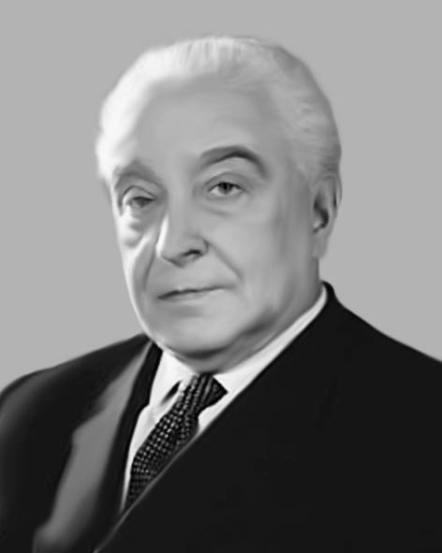
Виктор Владимирович Виноградов (1894/1895 – 1969)
«Едва не ярче всего богатство русского языка обнаруживается в его лексике, в его словарном составе».

Slide 17
В.В.Виноградов
создал две лингвистические науки: историю русского литературного языка и науку о языке художественной литературы,
труд «Русский язык. Грамматическое учение о слове»,
создал классификацию типов лексического значения слова и видов фразеологических единиц.

Slide 18
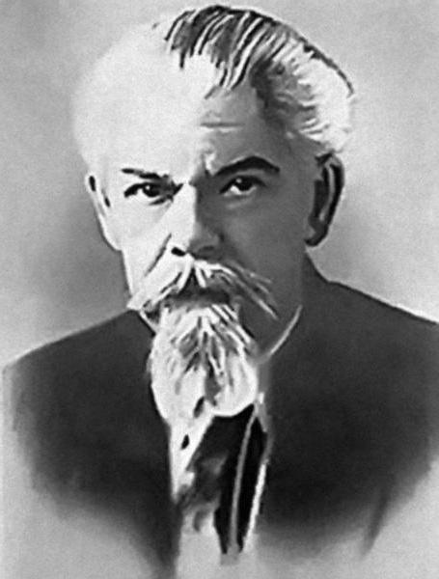
Сергей Иванович Ожегов
(1900-1964)
«Его подвиг никогда не забудется нами, и я верю, что созданный им чудесный словарь сослужит великую службу многим поколениям…».

Slide 19
С.И.Ожегов
автор «Словаря русского языка»,
автор многочисленных статьей по вопросам культуры речи, об истории слов, о развитии русской лексики на новом этапе развития общества.

